Slide 1
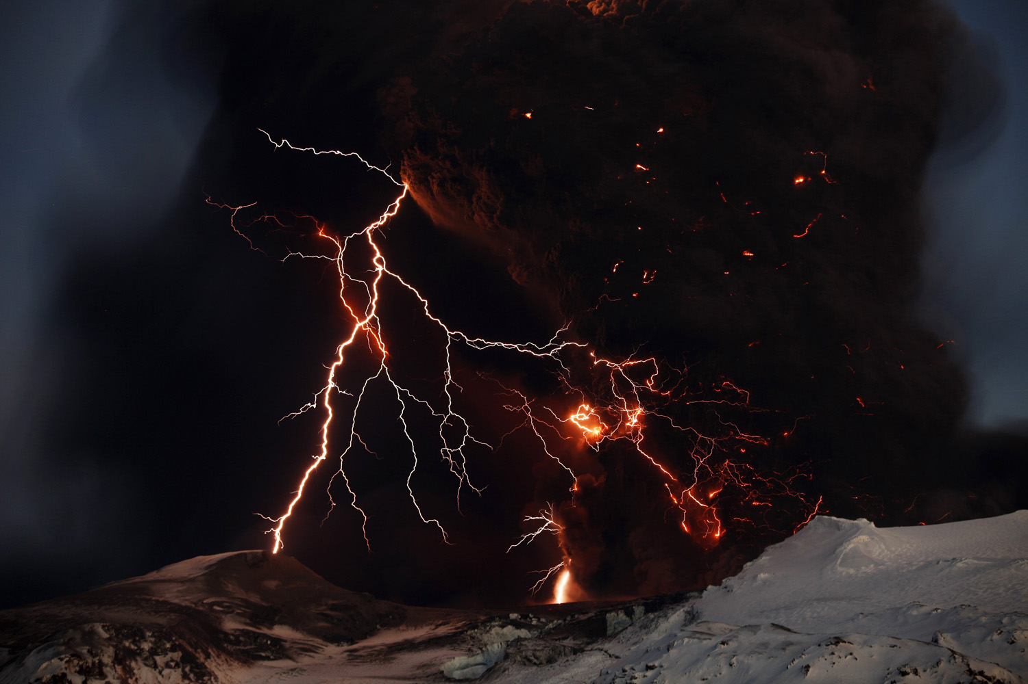
GEOTERMOELECTRICA
María Fernanda Nieto
Mónica Chiquillo
María Paula Espinosa
Camila Ceballos

Slide 2
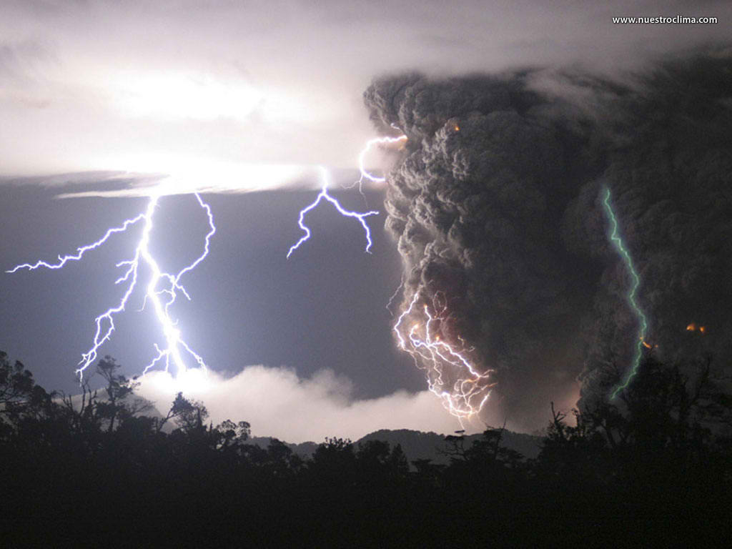

DEFINICION
La energía geotérmica es una energía renovable que aprovecha el calor del subsuelo para climatizar y obtener agua caliente sanitaria de forma ecológica. Aunque es una de las fuentes de energía renovable menos conocidas, sus efectos son espectaculares de admirar en la naturaleza.
Se trata de una energía considerada limpia y altamente eficiente, aplicable tanto en grandes edificios hospitales, fábricas, oficinas, viviendas e incluso en inmuebles ya construidos.
http://twenergy.com/energia-geotermica/que-es-la-energia-geotermica-108

Slide 3
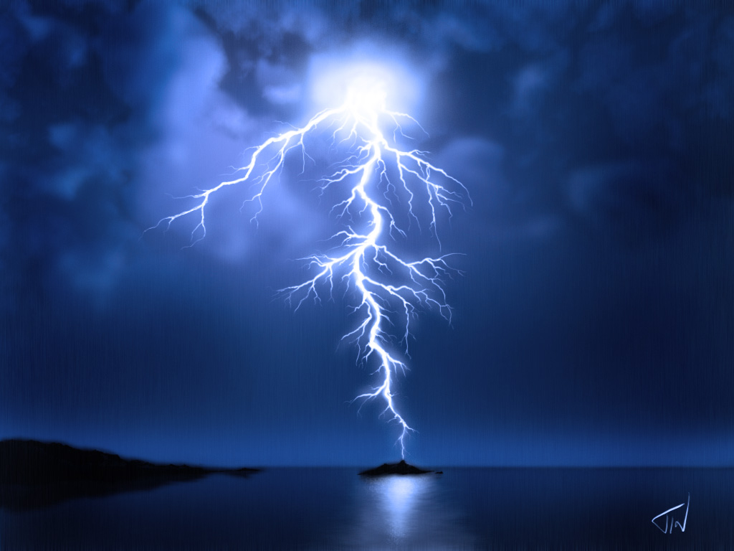
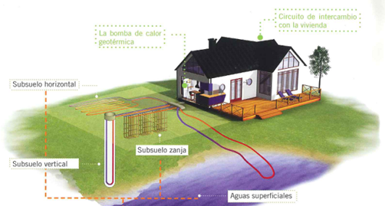
TENDENCIA DE LA ENERGIA GEOTERMOELECTRICA
La energía geotérmica entre sus principales ventajas destaca el no provocar un mayor impacto ambiental, en comparación con el petróleo o el carbón, ya que produce residuos mínimos y también menores emisiones de CO2 que otras fuentes energéticas. la energía geotérmica podría verdaderamente asumir un rol importante en el balance de energía de algunos países. En ciertas circunstancias, incluso recursos geotérmicos de pequeña escala, son aptos para solucionar numerosos problemas locales y mejorar la calidad de vida de pequeñas comunidades aisladas.
http://villalbageotermica.wordpress.com/tendencias-de-la-energia-geotermica-de-cara-al-futuro/
http://www.tendencias21.net/Nuevas-investigaciones-impulsan-la-energia-geotermica-en-Estados-Unidos_a6994.html

Slide 4
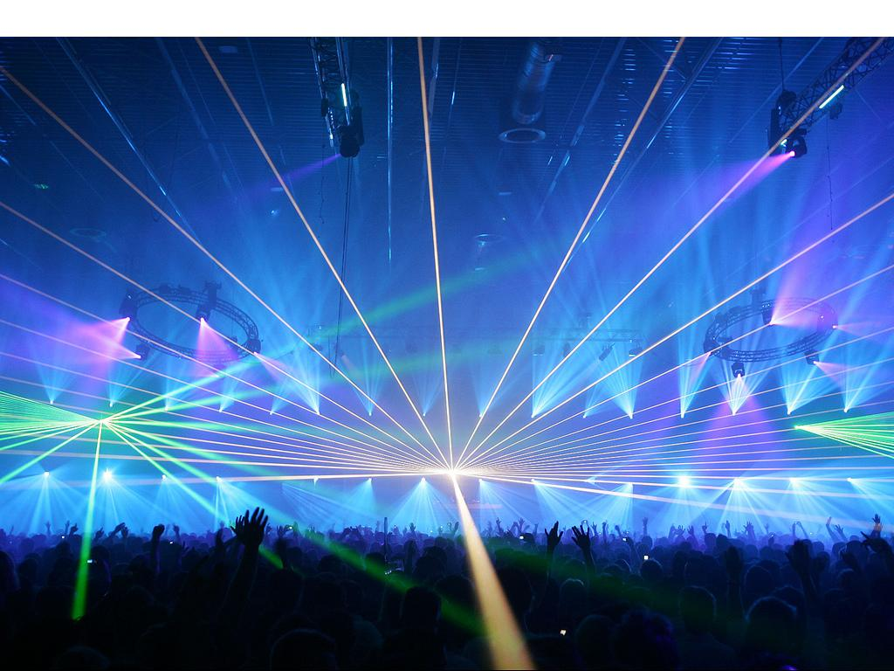
ORIGEN
La energía geotérmica se desarrolló para su aprovechamiento como energía eléctrica en 1904, en Toscana (Italia), donde la producción continúa en la actualidad.
Esta energía ya existía mucho antes de que las personas le adjudicaran un nombre. Donde existían aguas termales o fumarolas naturales, la gente las utilizaba para cocinar sus alimentos, darse baños con agua caliente, y calentar viviendas, invernaderos y establos; los minerales que contienen las aguas termales se utilizaban con fines médicos. En el siglo XIX la energía geotérmica se empezó a aprovechar industrialmente con los avances tecnológicos de esta época. El fundador de la industria geotérmica fue el francés Francois Larderel; él fue quien utilizó los líquidos en un proceso de evaporación en lugar de quemar la madera y de esta forma dio inicio a lo que hoy conocemos como la energía geotérmica.
http://vidaverde.about.com/od/Tecnologia-y-arquitectura/a/Energia-Geotermica-Historia-Y-Usos.htm

Slide 5
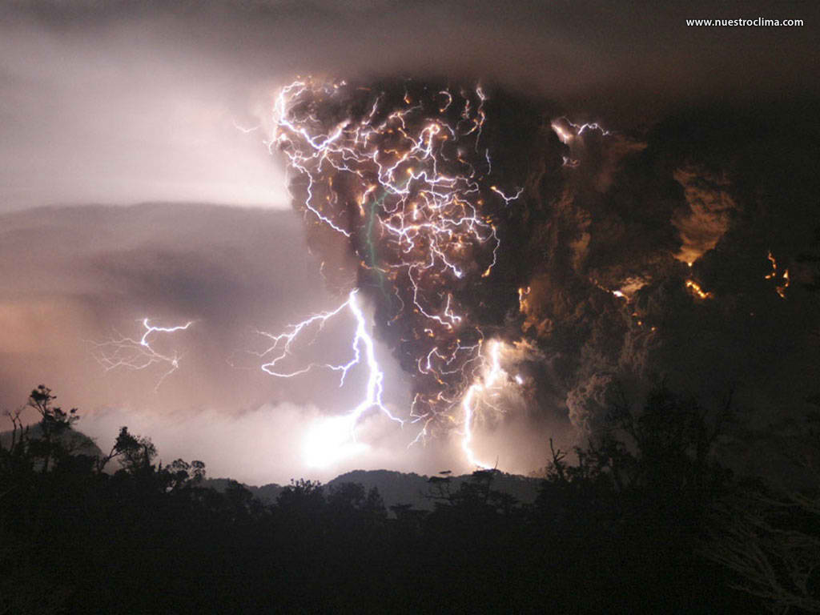
EVOLUCION
En el 1913 se construyó la primera central en Lardarello (Italia).
Energía eléctrica: Las plantas geotérmicas canalizan el vapor de alta temperatura y presión para producir electricidad.
Baños y albercas: Los “spas” y “resorts” utilizan las fuentes naturales de agua caliente para llenar los balnearios, y en algunos el agua está fluyendo continuamente para mantenerlos calientes.
Calefacción directa: Al construir arriba de una fumarola, se puede entubar el vapor para que se caliente el edificio sin llenar el espacio de vapor.

Slide 6
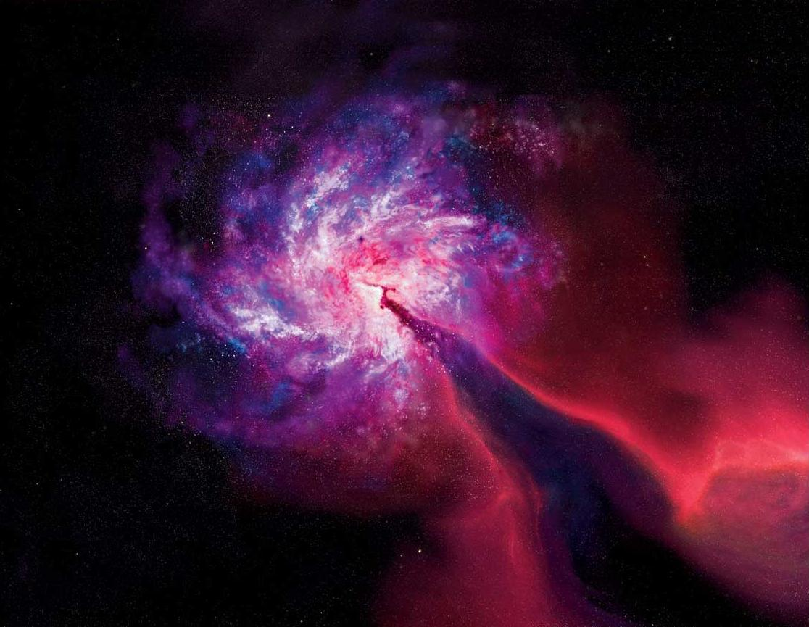
Calefacción por medio de circuitos: Por medio de tuberías en forma de circuitos, se pasa un líquido por la fuente del calor subterránea. Al correr por la construcción, el calor se transfiere al ambiente y se va enfriando el líquido hasta que pase de nuevo por la fuente de calor.
Acuicultura y crianza de animales: El agua a diferentes temperaturas se utiliza para criar algunas especies de peces, plantas y reptiles acuáticos que necesitan determinada temperatura en el agua.
Secado de alimentos y maderas: El agua caliente se utiliza para calentar hojas grandes de metal para que posteriormente pase el aire y se caliente. Este aire se usa para deshidratar y secar alimentos y maderas.
http://www.slideshare.net/Conchi_web2_0/la-energa-geotrmica
http://www.edilatex.com/index_archivos/geotermica.pdf

Slide 7
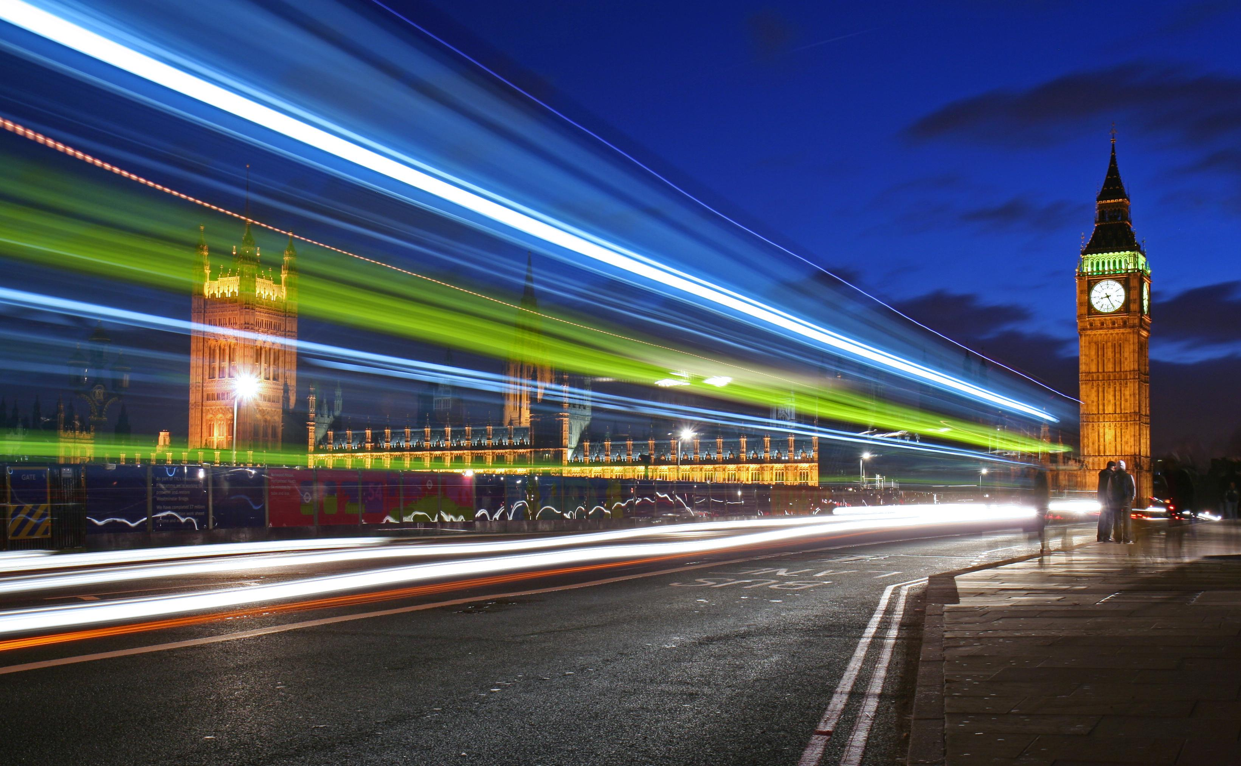
VENTAJAS
DESVENTAJAS
Es una fuente que evitaría la dependencia energética del exterior
Emisión de ácido sulfhídrico que en grandes cantidades es letal
Emisión de CO2 que aumenta el efecto invernadero
Los residuos que produce son mínimos y ocasionan menor impacto ambiental que los originados por los combustibles fósiles como el petróleo, el carbón, etc.
No se puede transportar
http://www.slideshare.net/Conchi_web2_0/la-energa-geotrmica

Slide 8
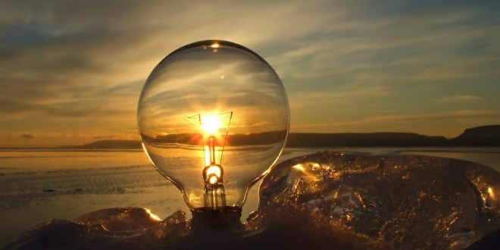
IMPACTO AMBIENTAL
La energía geotérmica contamina considerablemente menos que las que producen los combustibles fósiles, Sin embargo, este tipo de energía emite ácidos y CO2, nocivos para el medio ambiente y la salud. También las aguas próximas a la central son contaminadas al verter en ellas sustancias como arsénico y amoniaco.
También aporta al uso de los combustibles tradicionales para la generación de energía, y así la mínima generación de residuos en relación a los producidos por otras energías convencionales y utilización de un recurso renovable.
http://www.emagister.com/curso-centrales-energia-geotermica-2-2/impacto-ambiental-energia-geotermica-160-1-2

Slide 9
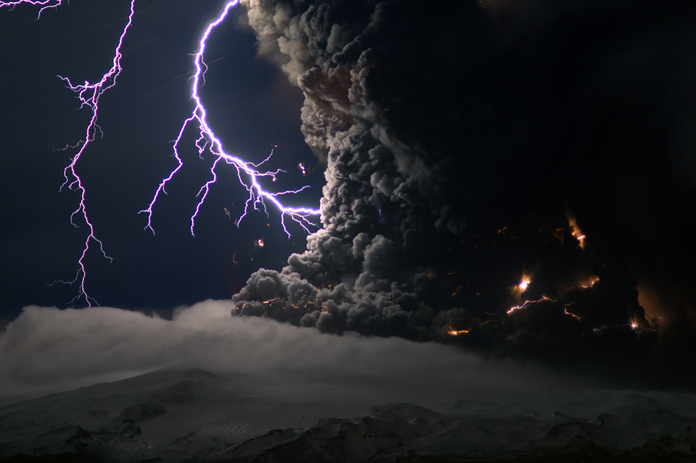
IMPACTO
SOCIAL
Muchas veces los niveles sonoros pueden traspasar el umbral del dolor (120dB). En el mismo emplazamiento, los trabajadores deben estar protegidos con elementos personales de protección auditiva.

